Slide 1
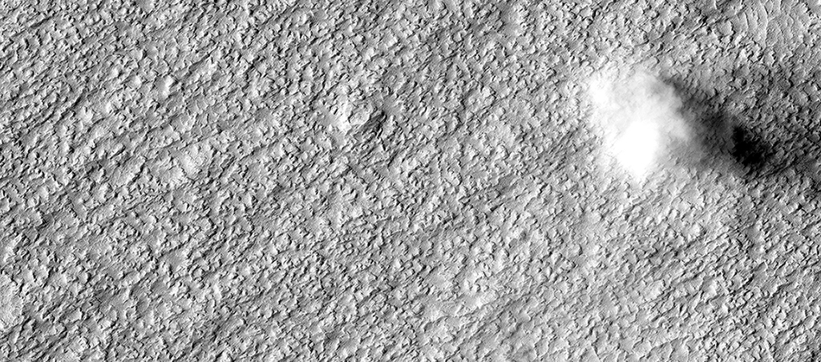

Aspettando i diavoli di sabbia
Questa ripresa ha avuto successo e mostra a nord un diavolo di sabbia di grandi dimensioni e ben definito e due meno formati al centro. I diavoli di sabbia vengono riconosciuti nelle immagini sia per il loro aspetto ‘a nuvola’ che per l’ombra che proiettano sulla superficie, dalla quale si può determinarne l’altezza.
uahirise.org/it/ESP_036376_2160

